Slide 1
Укриття людей у сховищах, медичний, радіаційний та хімічний захист, евакуація населення з небезпечних районів.

Slide 2
Навчальні питання
Укриття людей у сховищах.
Медичний, радіаційний та хімічний захист.
Евакуація населення з небезпечних районів.

Slide 3
Укриття населення в сховищах
Укриття людей від впливу небезпечних факторів, що виникають унаслідок надзвичайних ситуацій, воєнних дій або терористичних актів здійснюється в захисні споруди цивільного захисту (ЦЗ) — інженерні споруди, призначені для захисту населення.

Slide 4
До захисних споруд належать:
1) сховище
2) протирадіаційне укриття
3) швидкоспоруджувана захисна споруда ЦЗ

Slide 5
Сховища – це інженерні споруди герметичного типу, які забезпечують захист осіб від негативного впливу
– сучасних засобів ураження,
бактеріальних (біологічних) засобів (далі – БЗ),
від бойових отруйних речовин (далі – БОР),
від катастрофічного затоплення,
небезпечних хімічних речовин (далі – НХР),
-радіоактивних продуктів при руйнуванні ядерних енергетичних енергоустановок, високих температур і продуктів горіння при пожежах та передбачають можливість безперервного перебування у них розрахункової кількості осіб, що укриваються, протягом двох діб.

Slide 6
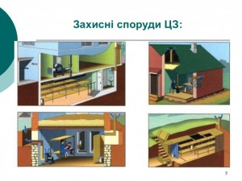
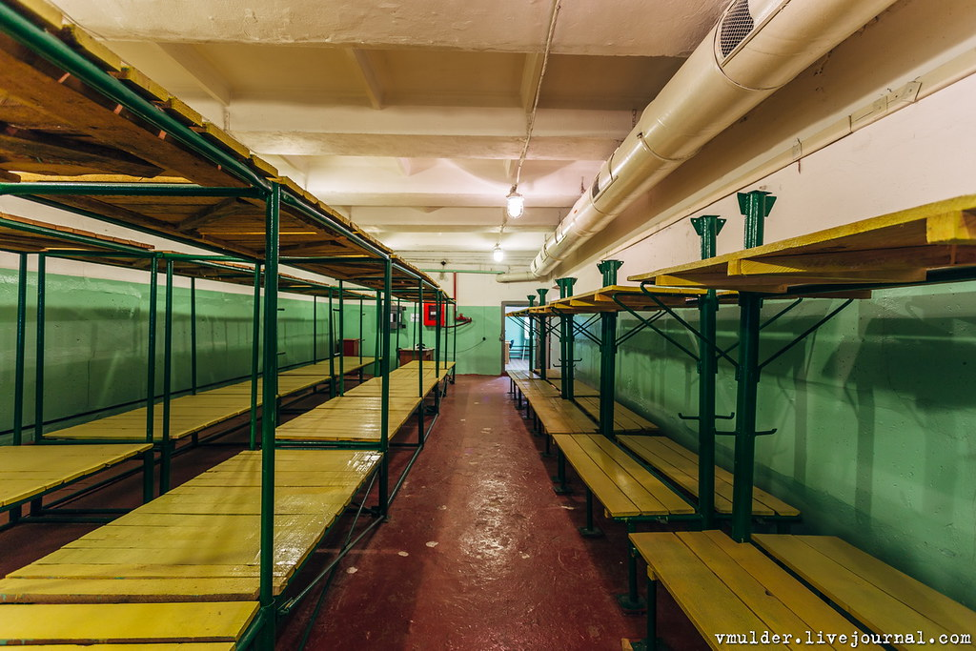
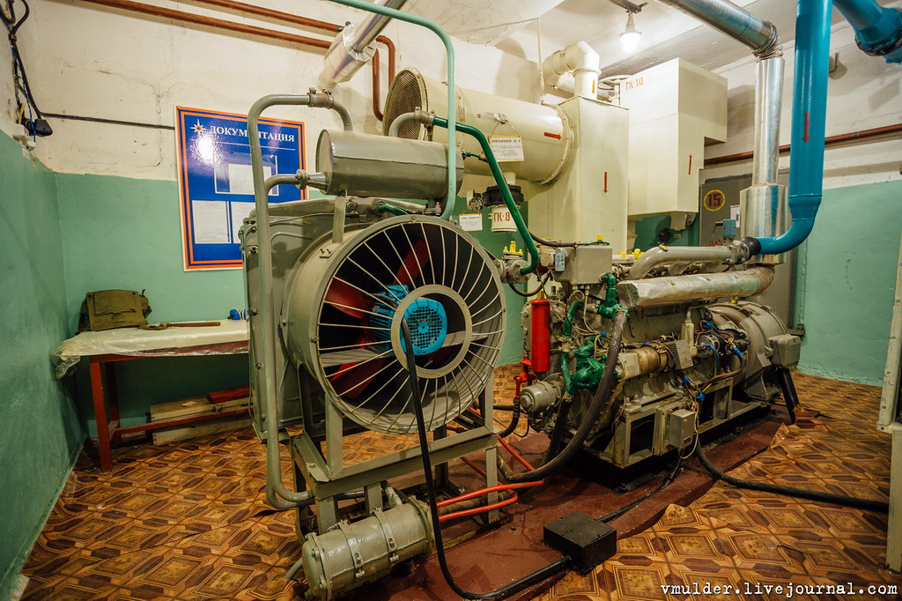

Slide 7
До сховищ належать споруди, що забезпечують надійний захист людей від факторів ураження усіх НС, зокрема й від найбільш небезпечних: проникаючої радіації, бойових отруйних речовин і бактеріальних засобів, від високих температур і шкідливих газів, від обвалів і уламків руйнувань. Сховища споруджують у місцях найбільшого скупчення людей.
За місткістю сховища поділяються на малі (до 150 осіб), середні (150–450 осіб) і
великі (понад 450 осіб).
Приміщення, призначене для розміщення населення, розраховане на певну кількість осіб: на одну людину передбачено не менш як 0,5 м2 площі підлоги і 1,5м3 внутрішнього об’єму. Основне приміщення сховища складається з відсіків для 50–75 осіб.
У відсіках обладнують двоярусні нари-лавки для сидіння та лежаки. Місця для сидіння влаштовують розміром 0,45 * 0,45 м, а для лежання — 0,55 * 1,8 м.

Slide 8
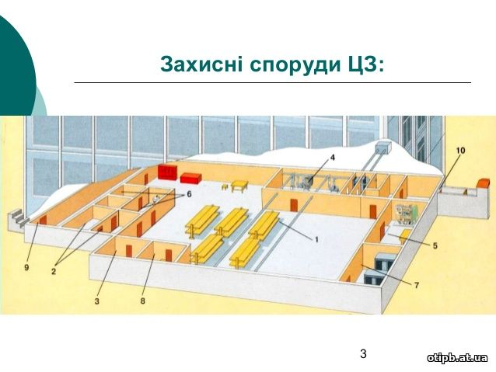
План сховища: 1 — приміщення для укриття людей; 2 — пункт управління;
3 — медичний пункт (може не влаштовуватися); 4 — фільтровентиляційна камера; 5 — приміщення дизельної електростанції; 6 — санітарний вузол; 7 — приміщення для ПММ і електрощитова; 8 — приміщення для продовольства (може не облаштовуватися); 9 — вхід з тамбуром; 10 — аварійний вихід з тамбуром

Slide 9
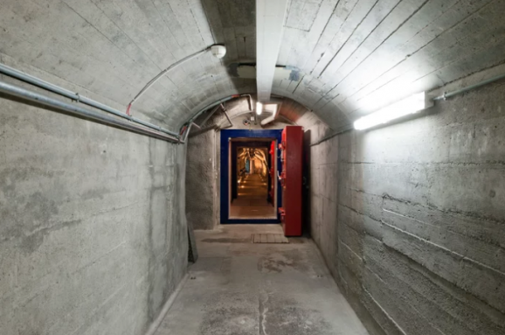
Протирадіаційні укриття (ПРУ). Ступінь радіоактивного забруднення місцевості, який виникає після аварії на АЕС або наземного вибуху ядерного боєприпасу, різко знижується протягом кількох перших діб і поступово доходить до безпечних для людини значень. У цей час люди, щоб уникнути ураження, мають перебувати в протирадіаційних укриттях (ПРУ) — негерметичних захисних спорудах, де рівень радіації значно нижчий, ніж на відкритій місцевості.
Протирадіаційними укриттями вважають підвальні приміщення будівель і споруд.
Підвали в дерев’яних будинках послаблюють радіацію у 7–12 разів, у кам’яних будівлях — у 200–300 разів, а середня частина підвалу кам’яної будівлі на кілька поверхів — у 500–1000 разів. У сільській місцевості використовують під ПРУ погреби (льохи), що перебувають в особистому користуванні

Slide 10
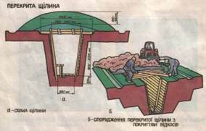
Найпростіші укриття — це фортифікаційні споруди, цокольні або підвальні приміщення, що знижують комбіноване ураження людей від небезпечних наслідків надзвичайних ситуацій, а також від дії засобів ураження в особливий період. Вони повинні бути достатньо міцні, збудовані з вогнебезпечних матеріалів і не мати транзитних комунікацій (трубопроводів опалення та водопостачання, кабелів високої напруги тощо).

Slide 11
Правила перебування в захисних спорудах.
Укриття в захисних спорудах і перебування в них здійснюють за командою штабів ЦЗ.
Як правило, люди розміщуються групами за місцем роботи або проживання.
Кожному надають місце для розміщення його індивідуальних засобів захисту та інших необхідних речей. Для літніх і хворих осіб, а також дітей виділяють місце поблизу вентиляційних труб.
Заборонено заводити в сховище тварин, заносити легкозаймисті, вибухонебезпечні та громіздкі речі. У захисних спорудах треба діяти організовано, без потреби не ходити, виконувати вказівки чергового персоналу. За необхідності, допомагати хворим і потерпілим.
Виходити зі сховища дозволено тільки за командою уповноважених осіб.

Slide 12
Медичний захист і забезпечення санітарного та епідемічного благополуччя населення передбачає:
надання медичної допомоги постраждалим унаслідок надзвичайних ситуацій, проведення їх медико-психологічної реабілітації;
контроль за якістю та безпекою харчових продуктів і продовольчої сировини, питної води та джерелами водопостачання;
завчасне створення і підготовку спеціальних медичних формувань;
формування в умовах НС необхідної кількості додаткових тимчасових мобільних медичних підрозділів або залучення додаткових закладів охорони здоров’я;
накопичення медичного та спеціального майна і техніки;
підготовку та перепідготовку медичних працівників з надання екстреної медичної допомоги;
навчання населення способам надання домедичної допомоги;
здійснення заходів з метою недопущення негативного впливу на здоров’я населення шкідливих факторів навколишнього природного середовища та наслідків надзвичайних ситуацій, а також умов для виникнення і поширення інфекційних захворювань;
проведення моніторингу стану навколишнього природного середовища, санітарно-гігієнічної та епідемічної ситуації;
санітарну охорону територій та суб’єктів господарювання в зоні надзвичайної ситуації;
здійснення інших заходів, пов’язаних з медичним захистом населення, залежно від ситуації, що склалася.

Slide 13
Радіаційний і хімічний захист населення і територій передбачає:
виявлення та оцінку радіаційної і хімічної обстановки;
організацію та здійснення дозиметричного й хімічного контролю;
використання засобів колективного захисту;
використання засобів індивідуального захисту, приладів радіаційної та хімічної розвідки, дозиметричного й хімічного контролю аварійно-рятувальними службами, формуваннями та спеціалізованими службами цивільного захисту, які беруть участь у проведенні аварійно-рятувальних та інших невідкладних робіт, гасінні пожеж в осередках ураження радіаційно й хімічно небезпечних об’єктів та населення, яке проживає в зонах небезпечного забруднення;
проведення йодної профілактики рятувальників, залучених до ліквідації радіаційної
аварії, персоналу радіаційно небезпечних об’єктів та населення, яке проживає в зонах
можливого забруднення, радіоактивними ізотопами йоду з метою запобігання опроміненню щитоподібної залози;
надання населенню можливості придбання в особисте користування засобів індивідуального захисту, приладів дозиметричного та хімічного контролю;
проведення санітарної обробки населення та спеціальної обробки одягу, майна і транспорту;
інші заходи радіаційного й хімічного захисту залежно від ситуації, що склалася.

Slide 14
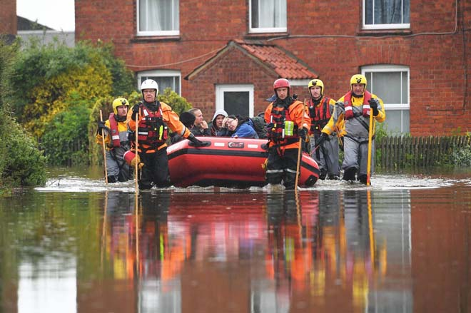
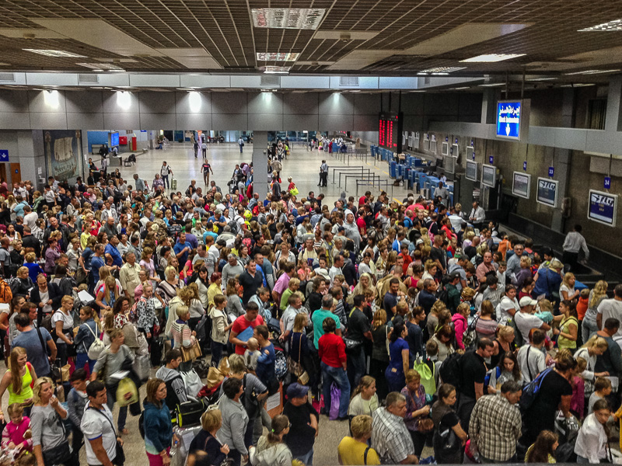
Евакуація — організоване виведення чи вивезення із зони надзвичайної ситуації або зони можливого ураження населення, якщо виникає загроза його життю або здоров’ю, а також матеріальних і культурних цінностей, якщо виникає загроза їх пошкодження або знищення.
Евакуацію проводять на державному, регіональному, місцевому або об’єктовому рівні.

Slide 15
Залежно від особливостей надзвичайної ситуації розрізняють такі види евакуації:
а) обов’язкова;
б) загальна або часткова;
в) тимчасова або безповоротна.
Рішення про проведення евакуації приймають:
• на державному рівні — Кабінет Міністрів України;
• на регіональному рівні — обласні та міські державні адміністрації;
• на місцевому рівні — районні, відповідні органи місцевого самоврядування;
• на об’єктовому рівні — керівники суб’єктів господарювання.

Slide 16
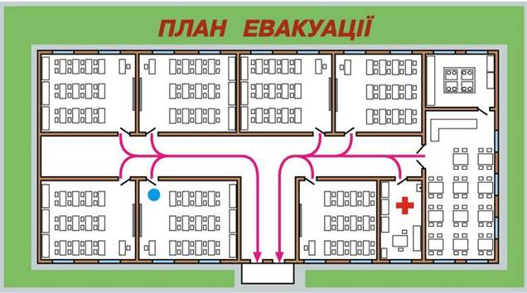
Обов’язкову евакуацію населення проводять у разі виникнення загрози:
1) аварій з викидом радіоактивних та небезпечних хімічних речовин;
2) катастрофічного затоплення місцевості;
3) масових лісових і торф’яних пожеж, землетрусів, зсувів, інших геологічних та гідрогеологічних явищ і процесів;
4) збройних конфліктів (з районів можливих бойових дій у безпечні райони, які визначаються Міністерством оборони України на особливий період).
Загальну евакуацію проводять для всіх категорій населення із зон:
1) можливого радіоактивного та хімічного забруднення;
2) катастрофічного затоплення місцевості з чотиригодинним добіганням проривної хвилі під час руйнування гідротехнічних споруд.

Slide 17
Евакуйовані громадяни повинні мати при собі:
• паспорт;
• військовий квиток;
• документ про освіту;
• трудову книжку або пенсійне посвідчення;
• свідоцтво про народження;
• гроші та цінності;
• продукти харчування і воду на 3 доби;
• постільну білизну;
• необхідний одяг і взуття загальною масою не більш як 50 кг на кожного члена сім’ї.
Дітям дошкільного віку вкладають у кишеню або пришивають до одягу записку, де зазначають прізвище, ім’я та по батькові, домашню адресу, а також ім’я та по батькові матері й батька

Slide 18
Дякую за увагу!
Домашнє завдання підручник “Захист Вітчизни” 11 клас стор. 185-192

